Slide 1
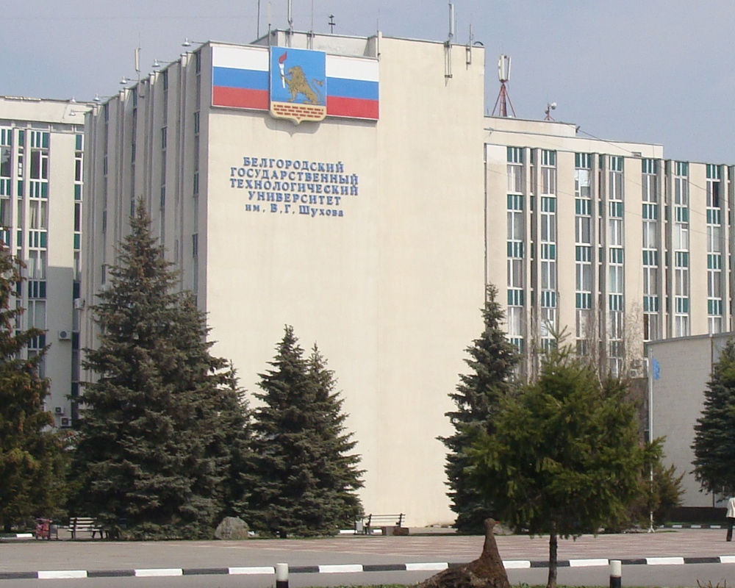
Белгородский государственный технологический университет им. В.Г. Шухова наименование подразделения университета
Проведение 14-го Международного конгресса по прикладной минералогии (ICAM 2019)
Наумов А.Е.,
начальник УНИР
г. Белгород, 2018 год

Slide 2
Введение в предметную область (описание ситуации «как есть»)
International Mineralogy Association (IMA)
International Council on Applied Mineralogy (ICAM)
Commission on Applied Mineralogy (CAM)
Цели IMA-CAM: организация и координация конгрессов (ICAM), симпозиумов, семинаров или совещаний, посвященных прикладной минералогии, связь с другими организациями, действующими в этой области, между специалистами в областях:
технологической минералогии,
геометаллургии,
прикладной минералогии керамики,
разработке и применении функциональных материалов, включая цемент и стекла,
экологии и медицине,
аналитических методах,
минеральных поверхностей и наночастиц.
г. Белгород, 2018 год

Slide 3
Введение в предметную область (описание ситуации «как есть»)
Перт, Австралия (ICAM-1993)
Конгресс раз в 4 года
Трондхейм, Норвегия (ICAM-2011)
Конгресс раз в 2 года
Миньян, Китай (ICAM-2013)
Турция, Стамбул (ICAM-2015)
Бари, Италия (ICAM-2017)
Белгород, Россия (ICAM-2019)
г. Белгород, 2018 год

Slide 4
Введение в предметную область (описание ситуации «как есть»)
Национальный программный комитет CAM
г. Белгород, 201_ год

Slide 5
Введение в предметную область (описание ситуации «как есть»)
Национальный организационный комитет CAM
г. Белгород, 2018 год

Slide 6
Описание проекта
Цель проекта: | Проведение международного научного конгресса премиум уровня на базе БГТУ им. В.Г. Шухова с привлечением ведущих отечественных и зарубежных ученых и научных школ по ключевым направлениям научно-исследовательской и образовательной деятельности университета, способствующий росту авторитета вуза в международном образовательном пространстве, научном и профессиональном сообществах
Способ достижения цели: | Оптимизация организационных мероприятий по подготовке конгресса
Результат /продукт проекта: | Результат |  |  |  |  | Вид подтверждения результата
 | Международный конгресс с количество участников не менее 150 человек |  |  |  |  | Программа конгресса, сборник трудов, индексируемый в базе Scopus
Показатели реализации проекта | Показатель: |  |  |  |  | Вид подтверждения:
 | Показатель проекта | Базовое значение | Плановое значение
 |  |  | 2018 г. | 2019 г. | 2020 г.
 | Научно-практические и имиджевые мероприятия | 1 | 0 | 1 | 0 | Проведение конгресса на базе БГТУ им. В.Г. Шухова 23−27 сентября 2019 г.
 | Новые направления междисциплинарных исследований | 2 | 1 | 0 | 2 | Новые междисциплинарные тематики подаваемых заявок на финансируемые НИР
Пользователи результатом проекта: | Ученые БГТУ им. В.Г. Шухова, родственных вузов, вузов смежных направленностей, институтов РАН.
Внешние участники проекта (партнеры) | ICAM, РАН, РМО, РААСН; 50 вузов и НИИ, промышленных предприятий и организаций РФ; 20 зарубежных партнеров
Рынки сбыта | Международное научное и образовательное пространство

Slide 7
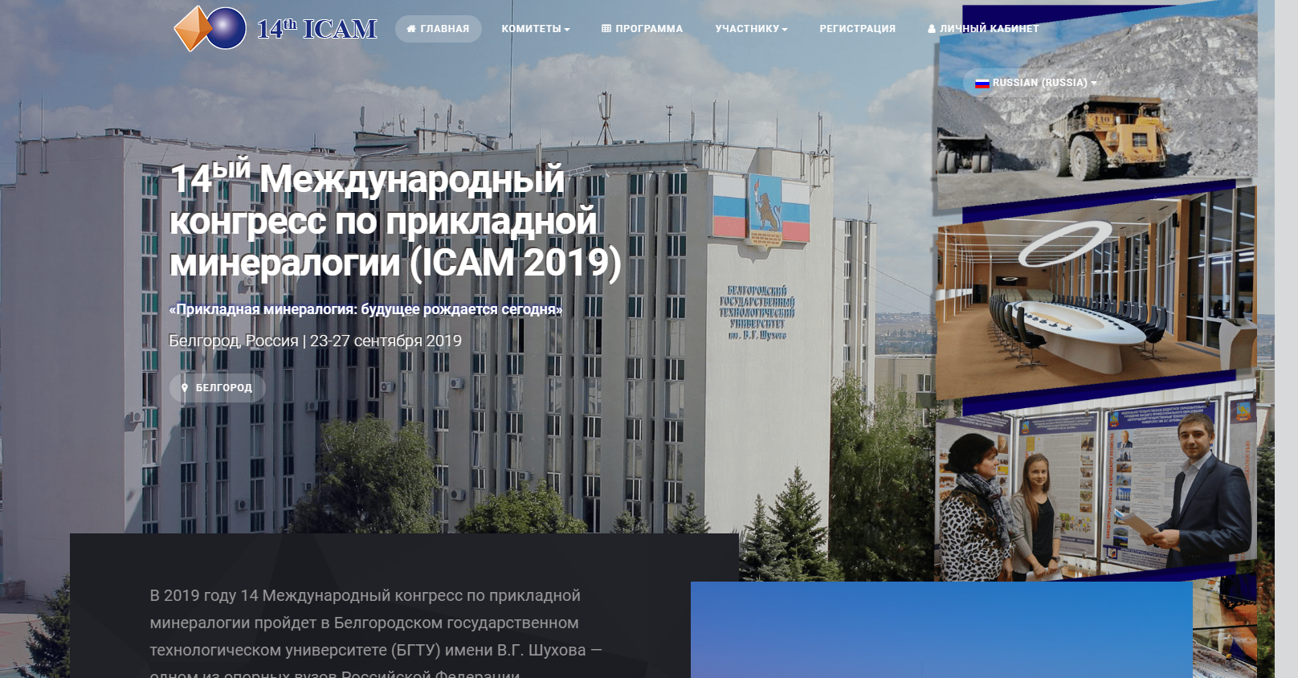
Описание проекта
Официальный сайт конгресса http://geo.komisc.ru/icam2019/

Slide 8
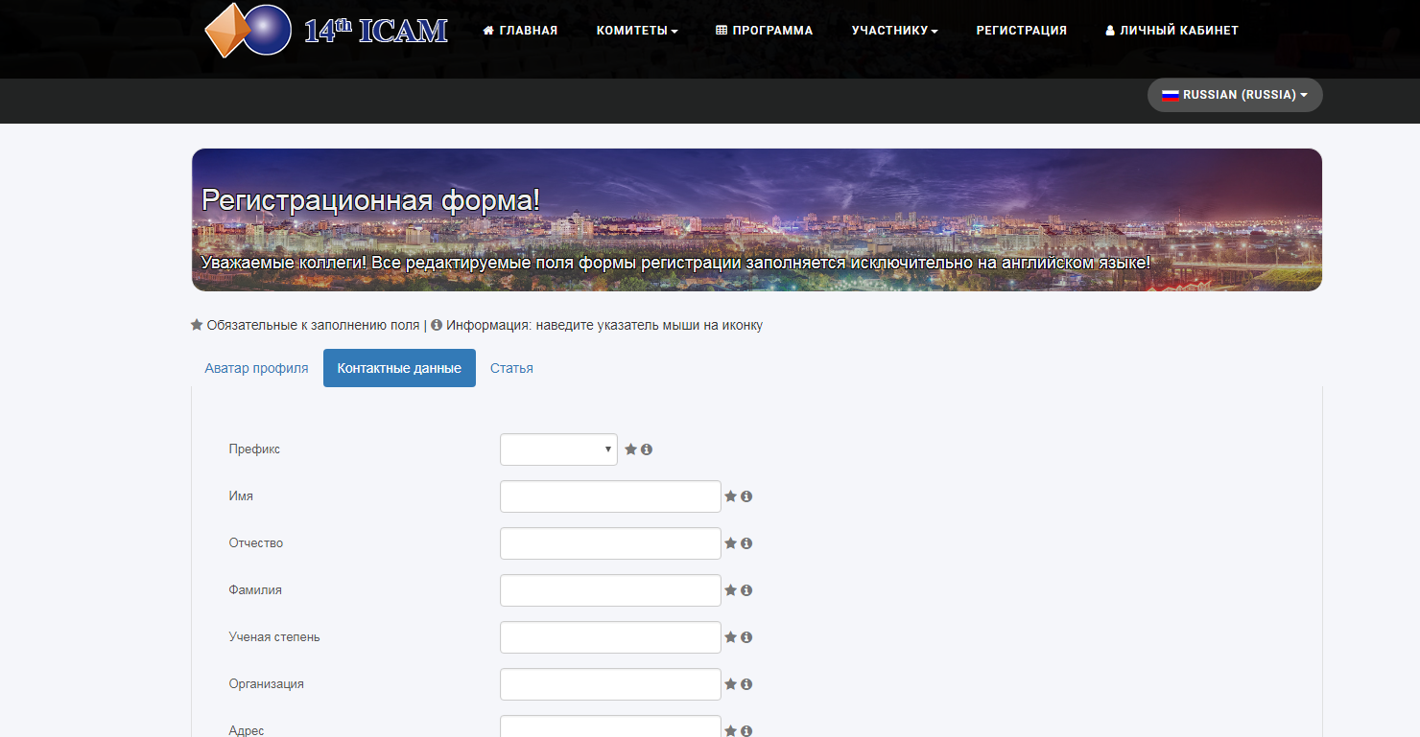
Описание проекта
Регистрация участников

Slide 9
Описание проекта
Система регистрационных взносов участников

Slide 10
Описание проекта
Платежный шлюз университета

Slide 11
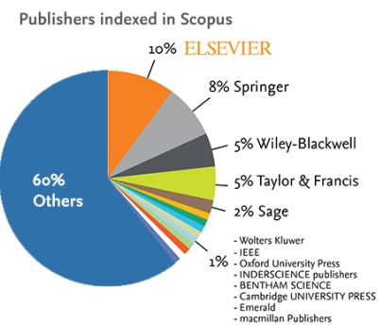
Описание проекта
Договорные отношения с издателем

Slide 12
Описание проекта
Соглашение о включении сборника трудов в Scopus

Slide 13
Описание проекта
Соглашения о информационной поддержке
с рецензируемыми изданиями

Slide 14
Введение в предметную область (описание ситуации «как будет»)
Планируемые итоги работы ICAM 2019
участников из РФ и стран мира
300
публикаций Scopus
150
международных НИР
10
научных коллабораций
10
география публикационной активности
10

Slide 15
Бюджет проекта
Планируемый объем финансирования проекта
№ | Наименование | Бюджет проекта, тыс. руб. | Бюджетные источники |  |  | Внебюджетные источники
 |  |  | Федеральный бюджет | Региональный бюджет | Муниципальный бюджет | средства БГТУ им. В.Г. Шухова (от приносящей доход деятельности) | Привлечен-ные (спонсор-ские) средства | гранты | средства от коммерциа-лизации продукта проекта
1. | Статьи затрат, оплачиваемые из оргвзноса участников | 6300 |  |  |  | 2660 | 3640
2. | Субсидия ФАНО | 1200 |  |  |  |  |  | 1200
3. | Спонсорские средства | 6370 |  |  |  |  | 6370
4.
Всего: |  | 13870 |  |  |  | 2660 | 10010 | 1200

Slide 16
Риски проекта
№ | Риск | Ожидаемые последствия наступления риска | Мероприятия по предупреждению наступления риска | Действия в случае наступления риска
1 | Превышение бюджета проекта | Снижение качества организации и проведения мероприятий конгресса | Управление финансированием проекта, привлечение спонсорских средств, размещение рекламы | Завершение проекта собственными силами вуза
2 | Несогласованность действий участников проекта | Срыв сроков, снижение качества организации и проведения мероприятий конгресса | Проектное управление подготовкой и организацией конгресса, сотрудничество с ICAM | Перераспределение функций участников проекта, привлечение дополнительных участников
3 | Недостижение публикационных результатов проекта | Срыв индексации сборника трудов конгресса в Scopus | Договорные отношения с ICAM, Springer, научный уровень публикаций | Осуществление индексации сборника трудов в Scopus собственными силами

Slide 17
Показатели эффективности проекта
Мероприятия программы развития опорного университета, корреспондирующие с реализуемым проектом
3.2.1.1 Создание условий для проведения исследований национального и регионального уровней;
2.2.1 Создание коммуникационного офиса продвижения научных исследований, взаимодействия с базами данных, применения единых стандартов оформления публикаций;
3.2.2.2 Развитие системы грантовой поддержки научной деятельности
Целевые показатели результативности программы развития опорного университета, улучшаемые проектом
количество оформленных объектов интеллектуальной собственности
число публикаций организации, индексируемых в информационно-
аналитической системе научного цитирования РИНЦ, Scopus, Web of Science
число крупных международных научных мероприятий на базе университета
объем портфеля научных исследований и разработок

Slide 18
Показатели эффективности проекта
Эффекты, достигаемые проектом
Экономические:
привлечение внебюджетных средств к выполнению НИР и ОКР;
обновление инфраструктуры вуза
Имиджевые:
рейтинг вуза в международном научно-образовательном пространстве
Корпоративные:
формирование международных научных колабораций;
академический обмен;
привлечение РАН, РААСН и подведомственных учреждений к НИР вуза;
формирование пула научно-исследовательских проектов:
рынков НТИ
критических технологий РФ;
национальных проектов «Образование и наука»;
поручений (майских указов) Президента РФ

Slide 19
Показатели эффективности проекта
Эффекты, достигаемые проектом
Экономические:
привлечение внебюджетных средств к выполнению НИР и ОКР;
обновление инфраструктуры вуза
Имиджевые:
повышение рейтинговых показателей вуза в международном научно-образовательном пространстве
Корпоративные:
формирование международных научных колабораций;
академический обмен;
привлечение РАН, РААСН и подведомственных учреждений к НИР вуза

Slide 20
Команда проекта
№ | ФИО | Должность и основное место работы | Выполняемые в проекте работы
1. | Евтушенко Е.И. | Проректор по научной работе | Куратор проекта
2. | Строкова В.В. | Зав. кафедрой МиТМ | Руководитель проекта
3. | Котова О.Б. | Вице-президент CAM | Администратор проекта
4. | Наумов А.Е. | Начальник УНИР | Администратор проекта
5. | Хахалева Е.Н. | Зам. начальника УНИР | Администратор проекта
6. | Заикина Л.В. | Зам. начальника УНИР | Член команды проекта
7. | Митякина Н.А. | Директор ЦКВР | Член команды проекта
8. | Алфимова Н.И. | Директор НПЦ | Член команды проекта
9. | Гвоздевский И.Н. | Начальник УИК | Член команды проекта

Slide 21
Контактные данные:
Руководитель проекта: Строкова В.В.
8∙910∙320∙56∙23
Администратор проекта: Наумов А.Е.
8∙910∙360∙00∙51

